Slide 1
Front-End Developer 26 – 13.04.2018
Radovan Ostojić

Slide 2
Sadržaj časa
JavaScript
AJAX Istorija
XMLHttpRequest

Slide 3

Ponavljanje je majka znanja ☺
JSON – sta znai skracenica?
Koji tipovi podataka postoje u JSON?
Kako mogu da prenesem method iz JSON sa stringify?
Da li se datumi serijalizuju?
Da li se serijalizuje null?
Da li se serijalizuje undefined?

Slide 4
HTML
XMLHttpRequest (XHR)

Slide 5
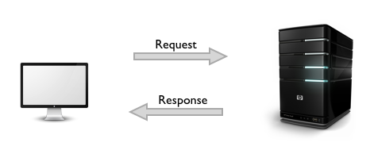
Priroda Http request-a

Slide 6
Html “aplikacije”
Serverski code
ASP
ASPX
Java
PHP
Node.js

Slide 7
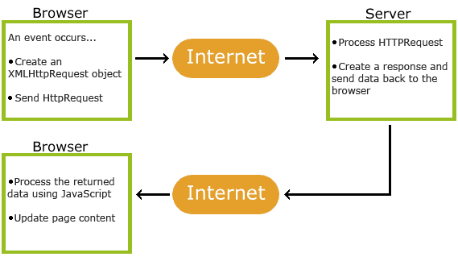
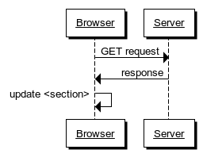
Da li mogu da se razmenjuju SAMO podaci?

Slide 8
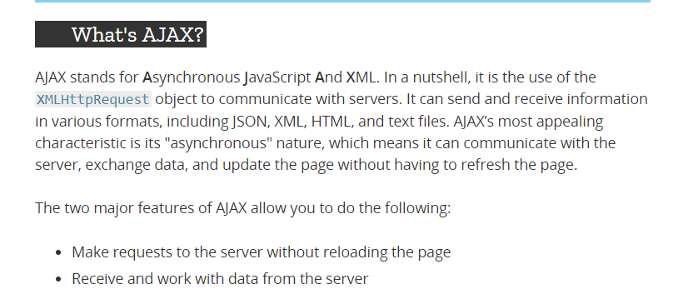
Sta je AJAX?

Slide 9
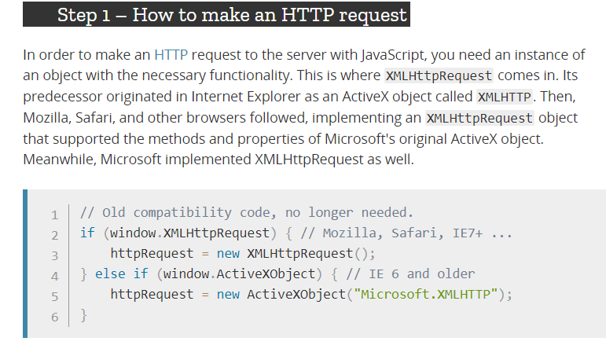
Step 1
https://developers.themoviedb.org/3/getting-started/introduction

Slide 10
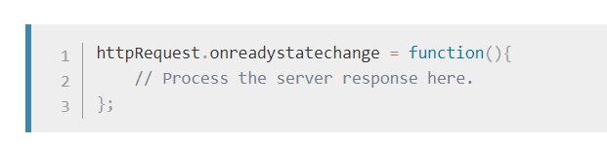
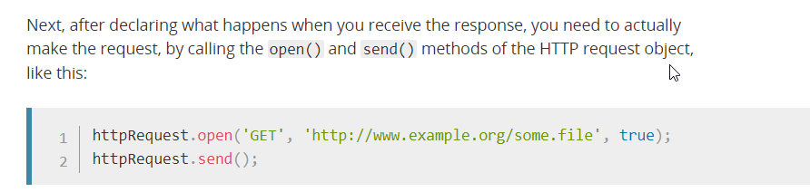
Cekam odgovor …

Slide 11
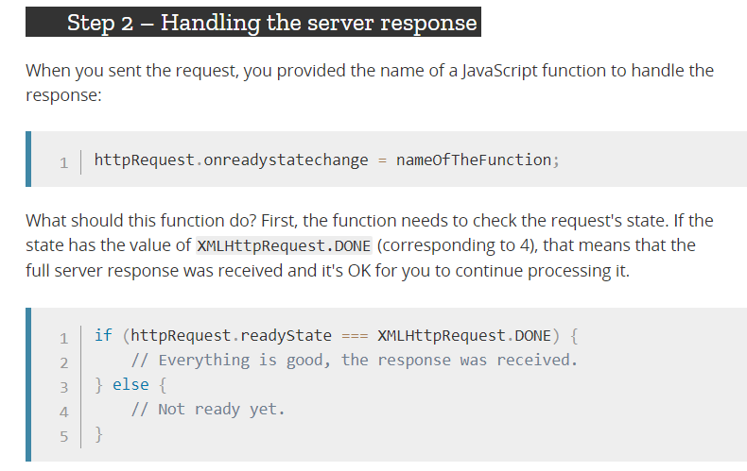
Step 2

Slide 12
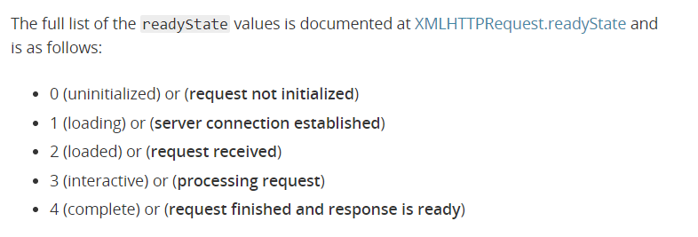
readyState values

Slide 13
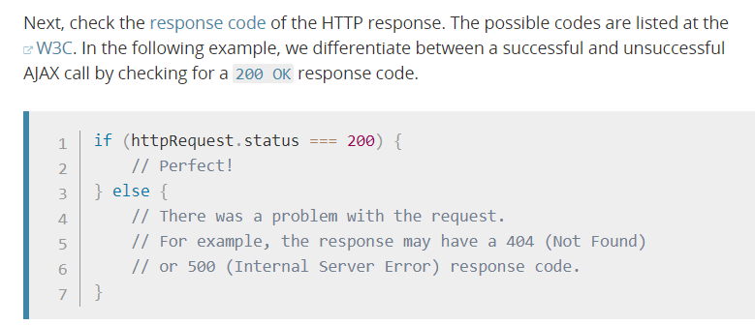
Provera status === 200

Slide 14
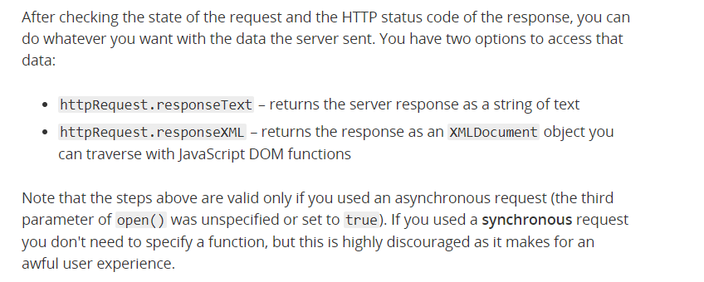
Upotreba server response

Slide 15
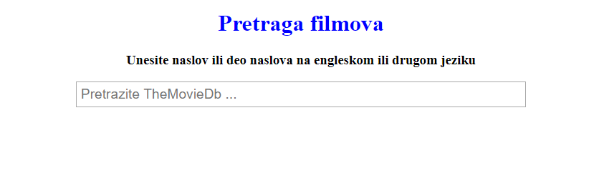
Coding challenge!

